Slide 1

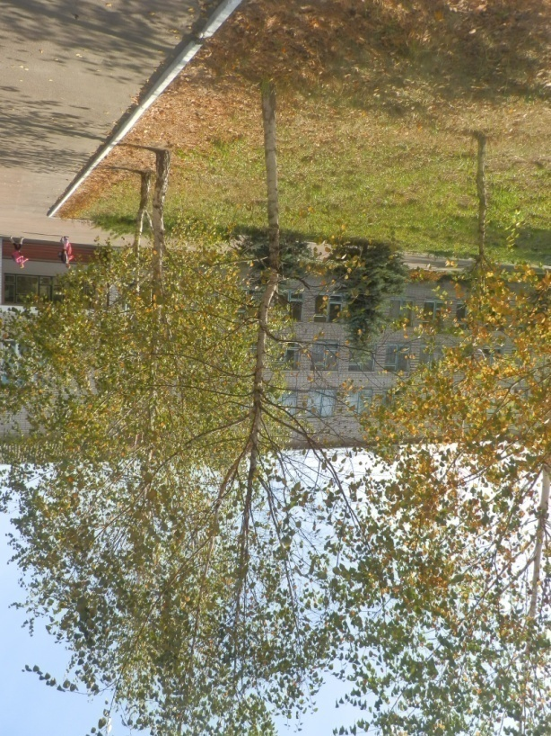

Асиміляція листкової пластинки
берези повислої,
як біоіндикатор атмосферного
повітря селища Новогуйвинське
Автор: Капнік Марія, учениця 9-А класу Новогуйвинської гімназії Житомирського району Житомирської області

Slide 2
Актуальність дослідження:
погіршення стану атмосферного повітря значно зростає в місті Житомир та його околицях,
а саме в селищі Новогуйвинське.

Slide 3

Об’єкт
дослідження
Предмет дослідження:
Мета науково-дослідницької роботи:
листкова пластинка берези повислої
асиміляція листкової пластини
проведення оцінки стану атмосферного повітря смт. Новогуйвинське

Slide 4
проведення оцінки стану атмосферного повітря смт. Новогуйвинське
Завдання
обґрунтування дослідженості використання методу біоіндикації
визначити стан атмосферного повітря смт.Новогуйвинське
характеристика методу біоіндикації при дослідженні атмосферного повітря смт. Новогуйвинське

Slide 5
Теоретичний аналіз наукової літератури дозволив висвітлити зміст основних понять
біоіндикація
біологічний індикатор
моніторинг
асиміляція
фітоценоз
фітобентос
форми біоіндикації

Slide 6
У ході дослідження висвітлено оцінку стану навколишнього середовища; охарактеризовані основні причини забруднення атмосферного повітря. Міста Житомира та його околиць, а саме селища Новогуйвинське.
Охарактеризовані основні джерела забруднення атмосферного повітря в місті Житомирі та селищі Новогуйвинське.
Проведено аналіз методів оцінки стану навколишнього природного середовища, проаналізовані результати дослідження.
Визначили найбільш забрудненні вулиці нашого селища.
Розробили систему екологічного моніторингу селища Новогуйвинське

Slide 7
Застосовано методи
Аналіз
Класифікація Статистична
обробка данних
Узагальнення

Slide 8
Структура роботи
Основні джерела забруднення атмосферного повітря
Дослідження стану атмосферного повітря смт. Новогуйвинське
Біоіндикація - як метод оцінки

Slide 9


Slide 12

.
Основним забруднювачем атмосферного повітря селища Новогуйвинське є автотранспорт. Тому для проведення наших досліджень селища Новогуйвинське поділили на вулиці за різною інтенсивністю руху транспортних засобів та було обрано по декілька дослідних ділянок із кожної групу.
Групи інтенсивності руху транспортних засобів | Назва вулиць
Висока інтенсивність | вул. Дружби Народів
Середня інтенсивність | вул. Заводська
Незначна інтенсивність | вул. Комуністична
Мала інтенсивність | вул. 9 – ої П’ятирічки
Контрольна ділянка | Ділянка, що знаходиться за межами населеного пункту всередині лісового масиву

Slide 13

При відборі матеріалу враховувалось:
положення листя у кроні (листки збиралися з других гілок знизу, передостанні на пагоні)
вік (у досліджуваних дерев вік повинен бути однаковим)
розмір листя (було зібрано листя приблизно одного розміру: в ширину не більше 6 см, а по довжині 8 см)
однорідні умови зростання в кожному районі, який досліджується (рівень вологості, овітленості і т.д.)
рівень пошкодження листя (усе листя повинно бути без видимих уражень, одного кольору, без плям, неушкоджене комахами)

Slide 14
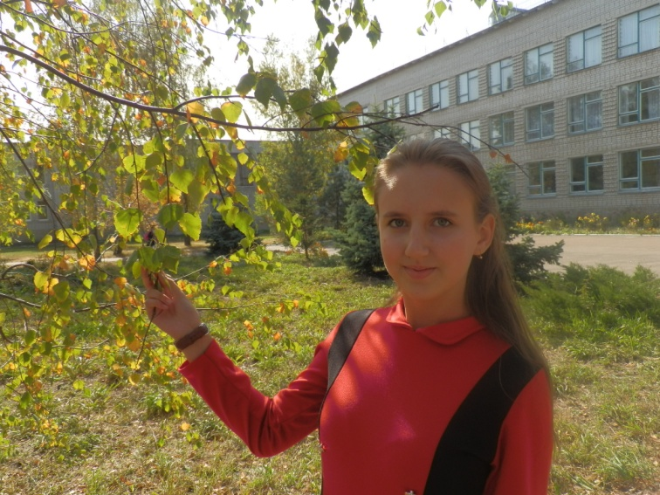
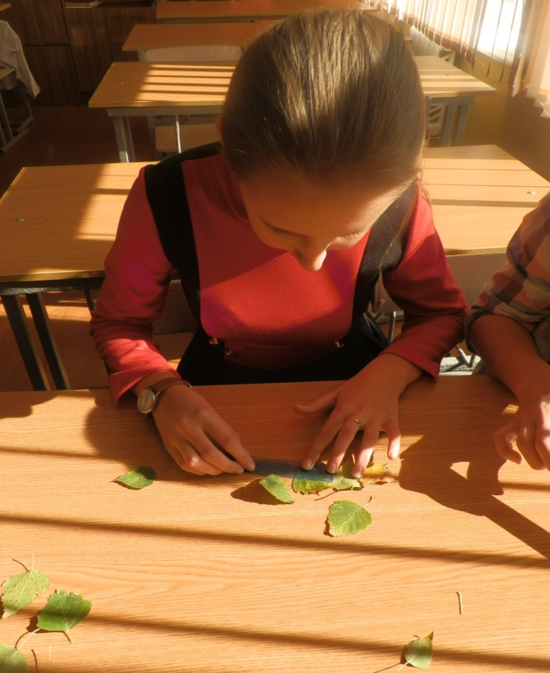
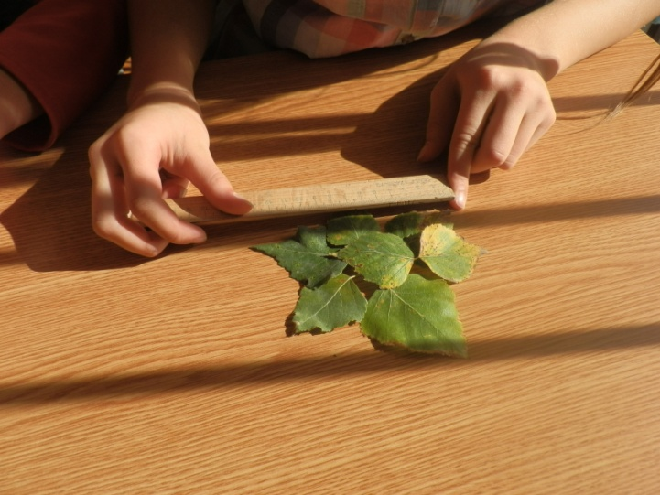

Slide 15

Ступінь забрудненості повітря смт. Новогуйвинська
за 5-ти бальною
шкалою О.П. Мелехова та О.І. Єгорова
Бал та величина показника стабільності. Ступінь забрудненості повітря | Розташування ділянки в межах смтНовогуйвинське | Значення ступеня асиметрії листків, Х
1 бал (до 0,055) Чисте повітря | Ділянка, що знаходиться за межами населеного пункту всередині лісового масиву Маршрут « Гуйва – Новогуйвинськ» | 0,046 - 0,049
2 бали (0,055-0,060) Відносно чисте повітря | вул.9–ої П’ятирічки | 0,056 - 0,057
3 бали (0,060-0,065) Забруднене повітря | вул. Комуністична | 0,061 - 0,062
4 бали (0,065-0,070) Сильно забруднене повітря | вул. Заводська | 0,068 – 0,069
5 балів (більше 0,070) Надто сильно забруднене повітря | вул. Дружби Народів | 0,071-0,076

Slide 16
Робота присвячена питанню забруднення атмосферного повітря.
Оцінено стан атмосферного повітря в місті Житомирі та селищі Новогуйвинське
Досліджені основні причини забруднення
атмосферного повітря
Проаналізовані і обчислені дані щодо забруднення різних вулиць селища Новогуйвинське
Створені рекомендації для покращення атмосферного повітря в селищі Новогуйвинське
ВИСНОВКИ

Slide 17
ДЯКУЮ ЗА УВАГУ!

